Slide 1
…

Slide 3
POLITISCHE REALITÄT
Politiker sind nicht an Weisungen gebunden –
( Grundgesetz )
höchsten an Überweisungen.
( Realität )

Slide 4
Vorwort
Im Folgenden habe ich versucht, zum Einstieg in eigene Nachforschungen einige einigermaßen verständliche Artikel und Abhandlungen zu verlinken.
Es geht mir dabei zunächst darum, für die Probleme und Themen zu sensibilisieren.
Die verlinkten Artikel und/oder Veröffentlichungen geben nicht konkret meine Rechtsauffassung zu den Themen wieder sondern sollen sozusagen Eingangstüre zu eigenen Nachforschungen und Recherchen sein.
Um diese Darstellung verständlich zu halten habe ich auf Gutachten des wissenschaftlichen Dienstes des Bundestages/wissenschaftlicher Beirat und bewusst nicht auf juristischen Fachabhandlungen verlinkt.
Bei eigenen weiteren Nachforschungen empfiehlt sich, in der Suchmaschine den „§“ und das entsprechende GESETZ (z.B. LAG Lastenausgleichsgesetzt) einzugeben und darüber seine Suche zu starten.
Für Rückfragen stehe ich gerne unter der Mail kontakt@ra-kohwagner.de zur Verfügung und gebe gerne, soweit mir das zeitlich möglich ist, weitere Auskünfte. (Keine Rechtsberatung und keine Rechtsvertretung)

Slide 5
Agenda
Vorwort
LASTENAUSGLEICH / Enteignung?
Erbschaftssteuer / Bewertungsgesetz
Europäisches Vermögensregister
Bargeldabschaffung
SAG / Sanierungs- und Abwicklungsgesetz
Altersvorsorge Einlagensicherung
Staatsanleihen
Wegzugbesteuerung nach § 6 AStG (Außensteuergesetz)
Fragen

Slide 6
Lastenausgleich / Enteignung? 1/2
Geschichte des Lastenausgleich / 1952 (Kriegsfolgen)
Gesetzliche Änderung 2019 (LAG/SGB XIV/SozERG)(andere soz.Entschädigung)
Motive der Gesetzesänderung
LAG Lastenausgleichsgesetz // Lastenausgleich
Art.21 SozERG (Gesetz zur Regelung sozialer Entschädigung)
SGB XIV (Sozialgesetzbuch XIV) § 1 Abs.2 Nr.4 SGB XIV
Art. 14 , 106 GG
Wissenschaftlicher Beirat WD 4-3000-090/22
WISSENSCHAFTL.DIENST BUNDESTAG: LASTENAUSGLEICH FÜR BELASTUNGEN https://www.bundestag.de/resource/blob/915096/ab0545a6337cf229410d6e5c50fc196d/WD-4-090-22-pdf-data.pdf
https://de.wikipedia.org/wiki/Lastenausgleichsgesetz
ART 106 GG: (Grundgesetz)
Insbesondere dort: (1)5. und (2)1./Lastenausgleich keine VermSteuer
http://www.gesetze-im-internet.de/gg/art_106.html#:~:text=Grundgesetz%20f%C3%BCr%20die%20Bundesrepublik%20Deutschland.%0B%C2%A0%20%C2%A0%20%C2%A0%20%C2%A0%20%20Art%20106.%20%281%29,oder%20nach%20Absatz%206%20den%20Gemeinden%20zustehen%2C%203.
http://www.gesetze-im-internet.de/gg/art_106.html

Slide 7
Vorgeschichte/Aspekte des Lastenausgleich
Wehrbeitrag 1913 / Einmalige Vermögensabgabe zur Heeresvermehrung
Reichsnotopfer 1919 / Einmalige Vermögensabgabe zur Bewältigung der Finanzfolgen des 1. Weltkrieg
Hauszinssteuer 1924 / Steuererhebung für öffentlichen Wohnungsbau
Hypothekengewinnabgabe / Sonderabgabe auf Gewinne auf Schuldenreduzierung bei Grundpfandrechten / Währungsentwertung
Kreditgewinnabgabe / Sonderabgabe auf Gewinne von Betrieben /
Währungsentwertung
Lastenausgleich ( LAG ) in Neuauflage ?

Slide 8
Lastenausgleich- eine Enteignung? 2/2
ART 106 GG (Grundgesetz):
…. Der Ertrag der Finanzmonopole und das Aufkommen folgender Steuern steht dem Bund zu:
Absatz 1. Ziff. 5. Vermögensabgaben
die einmaligen Vermögensabgaben und die zur Durchführung des Lastenausgleichs erhobenen Ausgleichsabgaben
Das Aufkommen der folgenden Steuern steht den Ländern zu:
Absatz 2. Ziff. 1. die Vermögenssteuer
Also Vermögensabgabe aus Lastenausgleich dem Bund, Vermögenssteuer dem Land.
Daher Abgabe in Raten statt Steuer, damit der Bund Empfänger ist.
Ein Hütchenspiel?

Slide 9
§ 1 Abs. 2 Nr. 4 SGB XIV : Schädigende Ereignisse sind – Schutzimpfungen und andere Maßnahmen der Prophylaxe nach Kapitel 2 Abschnitt 2 Unterabschnitt 4
Kapitel 2 Abschnitt 2 Unterabschnitt 4 = § 24 SGB XIV
Schädigung durch Schutzimpfung nach Infektionsschutzgesetz -ENTSCHÄDIGUNG
Geltung SGB XIV ab dem 01.01.2024
Schutzimpfungspflicht - Schaden – Schadensregulierung als Staatsaufgabe – Finanzaufwand
Mittelbeschaffung durch Vermögensabgabe i.S. Art. 106 Abs.1 GG
Art. 21 SozERG ersetzt „ Kriegsopferfürsorge“ durch „ soziale Entschädigung.
Das kann die Grundlage schaffen für einen neuen Lastenausgleich.
LASTENAUSGLEICH

Slide 10
Text der Veröffentlichung des Bundesarbeitsministerium zu Erweiterung des Lastenausgleich; durch Schutzimpfung Geschädigte ÄNDERUNG VOM DEZEMBER 2019 – den Jahr vor der Pandemie.
Insgesamt wird im SGB XIV ab dem 1. Januar 2024 die Lebenssituation von
Gewaltopfern einschließlich Terroropfern,
derzeitigen und künftigen Opfern von Kriegsauswirkungen beider Weltkriege,
Geschädigten durch Ereignisse im Zusammenhang mit der Ableistung des Zivildienstes und
durch Schutzimpfungen Geschädigten
sowie ihrer Angehörigen und Hinterbliebenen deutlich verbessert.
Den Berechtigten sollen alle Hilfen bereitgestellt werden, die notwendig sind, damit sie so schnell wie möglich wieder
in ihren Alltag zurückkehren können und die Folgen der Gewalttat bewältigen.
§§ 1 Abs.2, 14 und 15 SGB XIV

Slide 11
Welche Vermögenswerte sind betroffen?
Es gibt noch keine eindeutigen detaillierten Gesetzestexte / Veröffentlichungen, welche Sachwerte betroffen sein werden.
Es gibt noch keine eindeutigen detaillierten Gesetzestexte / Veröffentlichungen mit welcher Quote belastet wird.
Hierzu s.u. EUROPÄISCHES VERMÖGENSREGISTER
Vermutung: Im Vermögensregister (EU) alle Werte ab 200.000.-€ daher vermutlich gleiche Grenze bei Lastenausgleich / Umsetzung noch unklar. (s.u. europäisches Vermögensregister).

Slide 12
Stiftungen / GBR und Co: Lösungsansatz oder Irrweg ?
Stiftungen( inländisch/ausländisch); Argument: 1952 ausgenommen von LAG : Greift das heute noch ? / was kostet das ? Detaillierte Beratung über Arten, Aufwand und Kosten von Stiftungen erforderlich.
Genossenschaften / ähnlich Stiftungen ( s.a. europäisches Verm.Register)
GBR ( Gesellschaft bürgerlichen Rechtes ) Schützt das Gesamthandsvermögen der GBR vor Lastenausgleich? Nein ! Lediglich Verzögerung und Erschwernis.
Grundstücksbelastungen / Denkansatz beim Bewertung als Berechnungsgrundlage für Lastenausgleich:
Grundsätzliche Möglichkeiten siehe nächste Folie / Grundbesteuerung eigentlich ein anderer Themenkreis; nur der Vollständigkeit halber abgehandelt.

Slide 13
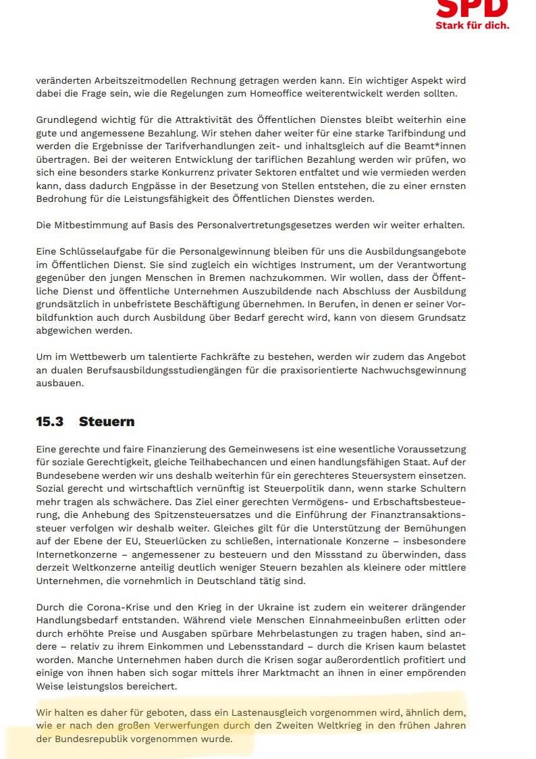
Juni 2023

Slide 14
Der politische Weg zur Umverteilung
Parteiprogramm SPD ( Thüringen) Lastenausgleich wegen
-Folgen der Corona-Pandemie
-Folgen des Krieges in der Ukraine
-Folgen des Klimawandel
als Beispiel.
Art. 14 / 15 GG / Enteignung oder Vergesellschaftung
Art. 15 GG :(Grund und Boden, Naturschätze und Produktionsmittel können zum Zweck der Vergesellschaftung durch ein
Gesetz, das die Entschädigung regelt, in Gemeineigentum oder Formen einer Gemeinwirtschaft überführt
werden. Entschädigung gem. Art. 14 Abs.3 GG) Grund: Unterschiedliche Vorstellungen über Wirtschafts-
politik in 1949.
Art.14 I GG: Eigentum und Erbrecht werden gewährleistet. II. Einschränkungen zum Wohle der Allgemeinheit.
JUNKTIMKLAUSEL –Entschädigung
Art. 106 GG s.o. keine Enteignung und keine Vergesellschaftung.

Slide 15
Erbschaftssteuer/Bewertungsgesetz / Auch: Interessant für Lastenausgleich/Wertreduzierung
Hintergrund der Gesetzesänderung (Urteil BVerfG)/Gerechtigkeit
Inhalt der Änderung
Anpassung der Immobilienbewertung/ Ländersache Bewertung und Hebesatz
Verfassungsrechtliche Bedenken je nach Umsetzung in Ländern (z.B.BaWü )
Neue Steuerfreibeträge?
Lösungsansätze
Freibeträge Anhebung und Fristen
Dienstbarkeiten und belastende Rechte / Wohnrechte/Nießbrauch/
Geh-und Fahrtrechte
Reallasten ( z.B. Leibrenten )
Erbbaurechte ( BGH 2020 / Erbbaurecht kein Vermögen i.S.d. Lastenausgleich)
Eigentümer (Brief) Grundschulden
Gemischte Schenkungen etc.
Links
https://www.steuertipps.de/steuererklaerung-finanzamt/steueraenderung/erbschaftsteuer-aenderungen-bei-der-immobilienbewertung-ab-2023
https://www.haufe.de/recht/deutsches-anwalt-office-premium/niessbrauch-und-wohnrecht-als-grundstuecksbelastungen_idesk_PI17574_HI11639189.html
https://de.wikipedia.org/wiki/Eigent%C3%BCmergrundschuld https://www.fch-gruppe.de/abtretung-von-briefgrundschulden-des-einen-freud-des-anderen-leid/

Slide 16
Europäisches Vermögensregister 1/2
Machbarkeitsstudie beauftragt 2019
Inhalt der Studie
Erfassbarkeit Vermögenswerte
registerte Werte wie Immobilien/Beteiligungen
sonstige Werte wie Bargeld, Edelmetalle, Kunstgegenstände, Fahrzeuge etc.
Motivation
Zentrale Erfassung der Vermögenswerte
Jederzeitiger zentraler Abruf des Registers
Datenschutz und Steuer-ID
Registermodernisierungsgesetz und Identifikationsnummerngesetz macht Steuer ID zu allgemeinen Personenkennziffer
Jan. 2021 und Mai 2021 / Begründung: bessere Verteilung der Coronahilfen https://altersvorsorge-neu-gedacht.de/606942/Eine-Vermoegensabgabe-kommt-auch-ohne-EU-Vermoegensregister https://www.immobilien-erfahrung.de/lastenausgleich-2025-vermoegensabgabe-eu-weites-vermoegensregister-folgen-szenarien/

Slide 17
Europäisches Vermögensregister 2/2
Ausschreibung EU Kommission vom 09.07.2021
Die Erhebung von Daten und die Zusammenschaltung von Registern sind ein wichtiges Instrument des EU-Rechts, um den Zugang der zuständigen Behörden zu Finanzinformationen zu beschleunigen und die grenzüberschreitende Zusammenarbeit zu erleichtern. Im Rahmen dieses Projekts sollen verschiedene Möglichkeiten für die Erhebung von Informationen zur Einrichtung eines Vermögensregisters geprüft werden, das anschließend in eine künftige politische Initiative einfließen kann. Es soll untersucht werden, wie aus verschiedenen Quellen des Vermögenseigentums (z. B. Landregister, Unternehmensregister, Trust- und Stiftungsregister, zentrale Verwahrstellen von Wertpapieren usw.) verfügbare Informationen gesammelt und miteinander verknüpft werden können, und der Entwurf, der Umfang und die Herausforderungen für ein solches Vermögensregister der Union analysiert werden. Die Möglichkeit, Daten über das Eigentum an anderen Vermögenswerten wie Kryptowährungen, Kunstwerken, Immobilien und Gold aufzunehmen in das Register aufzunehmen, ist ebenfalls zu berücksichtigen.

Slide 18
Aktuelles: Gestern einen Schritt vor dem Abgrund: Seit 18.04.2023 sind wir einen Schritt weiter !!!
Bis 18.04.2023 wurde die Einführung und der Zweck des Registers überwiegend bestritten oder relativiert;
Seit 18.04.2023 Gesetzesentwurf mit über 85% der Abgeordneten bejaht.
Das Register wird eingeführt!
Zentrale Erfassung aller Vermögenswerte EU Bürger/EU Vermögen!?
Erfassung auch bei Stiftungen / Genossenschaften (s.o.)
Datenzugriff für sämtlich Behörden;
Datenzugriff auch für Medienvertreter! Banken? Versicherungen?

Slide 19
Registerinhalt / Registerpflege
Auskunftspflichten zum Vermögensregister; Sanktionsbelegt
Vermögensarrestierungen online;
Financial Intelligence Unit ( FIU )-in jedem Mitgliedsstaat einzurichtende zentrale Untersuchungsbehörde zur Ermittlung und ggf. Arrestierung von Vermögenswerten
Ab 2024 Einrichtung einer Zentralstelle zur Abgleichung und Aktualisierung des Datenbestandes.
S.o. Einsichtsrechte auch für Journalisten und Medien ( berechtigte Interessen ) / Trusted News Initiative

Slide 20
Abstimmung EU Parlament 18.04.2023
Gesetz zum einheitlichen Regelwerk der EU-Verordnung
d.h. : Regelung zur Bestimmung/Erfassung wirtschaftlicher Eigentümer
99 Ja /8 Nein /6 Enthaltungen
6.Richtlinie zur Bekämpfung Geldwäsche
Behördenzugriff auf Daten
107 Ja / 5 Nein
Verordnung zur Errichtung der EU-Behörde zur Bekämpf. Geldwäsche
102 Ja / 8 Nein /2 Enthaltungen
Solche Zustimmungen gibt es, wenn man die Sanktionsbrecher bekämft.

Slide 21
ANMERKUNG ZUR ÜBERSCHNEIDUNG WHO-PANDEMIEVERTRAG – MEDIEN - Wohnraum Pandemievertrag: In Kurzform-WHO entscheidet wann, warum mit welchen Konsequenzen „Pandemien ausgerufen werden“. Digital Service Act (DAS): EU entscheidet welche Informationen gut und welche böse sind; Damit Zwang auf Plattformbetreiber zur Zensur der MEINUNGSVERBREITUNG. Themenbereiche: Gesundheitspolitik, Klimapolitik, Sozialpolitik, Außenpolitik (Ukraine z.B.) Gesellschaftspolitik. StGB: Delegitimierung von Staat und Politikern – Gesinnungsstrafrecht Sachverhaltsbeispiele: - Wohnungsbaugesellschaft Berlin- 1 Zimmer je Person -EU-Projekt zu Führerschein/ab 60 J alle 5 Jahre Prüfung -GEG – Heizgesetz Deutschland (GEBÄUDEENERGIEGESETZ) -Gebäudesanierung Energieeffizienzklasse E ab 2030 /D 2033 -Finanzierungshürde BASEL III / ab 2033 BASEL IV ( Kreditvergabe und Eigenkapitalregelungen)

Slide 22
Bargeldabschaffung 1/2
Bargeldabschaffung
EZB-Chef Issing: große Möglichkeit die Lücken in der Überwachung des Bürgers zu schließen
Motivation: Schwarzgeld- und Korruptionsbekämpfung
Seit 2022 auch Bekämpfung russischer Oligarchen!
Digitales Zentralbankkonto
bedingungsloses Grundeinkommen (s.a. Renten ) / CBDC central bank digital credit
Umsetzung
Aktuell in EU weitgehend begonnen (Niederlande)
BRD mit Bargeldgrenze 1.000,00 € /Kommt das?
Aktuelle Beispiel Nigeria ( 5% Akzeptanz)/ s.u.
Erfindung des Finanzministers
DIGITALES BARGELD ???
Überwachungsprojekt!
https://www.anti-spiegel.ru/2022/maximal-10-000-euro-die-eu-schraenkt-die-benutzung-von-bargeld-weiter-ein/?doing_wp_cron=1670800378.2559309005737304687500
https://finanzmarktwelt.de/bargeld-abschaffen-nein-sie-koennen-bloss-nicht-mehr-bar-bezahlen-225327/
https://www.tichyseinblick.de/kolumnen/knauss-kontert/lindner-digitales-bargeld/
https://de.wikipedia.org/wiki/Better_Than_Cash_Alliance
https://auf1.tv/berlin-mitte-auf1/ernst-wolff-das-ziel-ist-die-unbedingte-abschaffung-des-bargelds

Slide 23
Bargeldabschaffung 2/2
Geldmenge / „Geldmengen“ Realwerte versus LUFTGELD/ FIAT-Geld
Aktienwert aller Aktien weltweit: 7 Billionen US Dollar
7.000.000.000.000.-
BIP (BruttoInlandsProdukt) weltweit: 96 Billionen US Dollar
96.000.000.000.000.-
Anleihen weltweit: 270 Billionen US Dollar
270.000.000.000.000.-
Derivate weltweit: 2100 Billionen US Dollar
2.100.000.000.000.000.-
Derivate sind Optionsscheine, rechtlich handelt es sich um Inhaberschuldverschreibungen, d.h. im Insolvenzfall des Emittenten keine Einlagensicherung!!!
Link dazu: https://reitschuster.de/post/faeser-will-bargeld-verbot-ab-10-000-euro/

Slide 24
Better than cash alliance BARGELDBEGRENZUNGEN IN EUROPA
Weltumspannende Initiative zur Ersetzung Bargeld durch digitales Zentralbankgeld.
Aktueller Fall NIGERIA ( Projekt zunächst abgebrochen / bei 5 % Akkeptanz)
Beteiligt sind Staaten (ca. 70 und sog. Stiftungen ( z.B. Bill und Melinda Gates foundation).
Zielsetzung: kein Bargeld, keine Diversifizierung von Bankkonten , ein Zentralbankkonto je Bürger (Steuer ID)/ Stiftung und ähnliche ?
Argument: Erleichterung der Teilhabe für die Ärmsten der Welt !?

Slide 25
Neue Erkenntnisse/Informationen Juni/Juli 2023
EZB ( Christine Lagarde ) verkündet Bargeldgrenze EU-weit bei zunächst 7.000,00 €; Diskussion schrittweise bis 1.000,00€ reduziert.
Bundesregierung bestätigt auf Anfrage dass „better than cash“ mit Steuermitteln unterstützt wurde/wird;
Aktuelle Entwicklung: Begrenzung bei maximal 1.000,00 € geplant.
Österreich diskutiert Bargeld als Zahlungsmittel in die Verfassung ???
Thailand führt Versuch ein; 260 €, zeitlicher Verfall befristet, verbrauchbar im Umkreis von 5 km zum Wohnort
Staat ohne Bargeld/z.B. keine Steuerzahlung in bar möglich (§224 AO)

Slide 26
Motiv der Bargeldabschaffung
Behauptung :
Lt. Regierung Schwarzgeldbekämpfung und internationaler Terrorismus ( HALAL BANKING ); und vor Allem: Enteignung russischer Oligarchen
Vermutung: Perfektionierung der Überwachung! Bei ausschließlich digitalen Zahlungsmöglichkeiten:
Kontrolle jeder Reisefreiheit; (Bahn, Bus, Flugzeug aber auch Privatverkehr)
Erfassung jeden Konsum nach Art, Inhalt, Umfang; (Konsumverhalten/CO2 Kontingent z.B.)
Erfassung auch des Informationsverhalten der Bürger; ( Bücher,Zeitschrift,Portale etc.)
Jederzeit mögliche vollständige Isolierung unliebsamer Personen;
Social-scoring – Social controlling

Slide 27
Regionalwährungen / Edelmetalle
Regionalwährungen ( z.B. Chiemgauer )
BaFin als Regulierungsbehörde
Edelmetalle
PIX in Brasilien / elektronische Wallets (z.B. auf Smartphone ) mit direktem Austausch von Schuldner zu Gläubiger ohne Kontenzwischenschaltung.

Slide 28
SAG / Sanierungs- und AbwicklungsGesetz betrifft Finanzinstitute/ Verbreitete Anlagen=Staatsanleihen
Regelung des SAG / §§ 89, 99 SAG
Einzug von Bankguthaben im Krisenfall/ 100.000.-€ Einlagensicherung (s.u.)
Bundesanstalt für Finanzmarktstabilisierung/Anordnung Einziehung?
In Aktien umwandeln oder auf Nennwert setzen ?
Krisenfall
bei Inanspruchnahme Unterstützung / aktuell wäre credit suisse/Silicon Valley /1.Republik Bank
Gesetz von 2015
Verschwiegenheitspflicht (§ 5 SAG)
kein Rechtsmittel gegen Einzug (§ 99 SAG)
keine Enteignung (Art. 14 GG- ist angeblich nur Interessenausgleich )
Wissenschaftlicher Dienst Bundestag
Einlagensicherung deckt ca. 4 % des theoretisch versicherten Kapital.
17.12.2021 (WD 4-3000-100/21)
Links
https://www.bundestag.de/resource/blob/878172/81fd2631b671b96d1e70dd09473e1788/WD-4-100-21-pdf-data.pdf
https://deutsche-wirtschafts-nachrichten.de/516703/SAG-Legale-Enteignung-durch-ein-weitgehend-unbekanntes-Gesetz

Slide 29
Altersvorsorge /Kapitalgedeckte Altersvorsorge Betrifft Versicherungen/bevorzugte Anlage =Staatsanleihen
Wirtschaftliche Situation
Versicherer durch 0-Zins-Politik gefährdet? (Keine Erträge aus Kapitalanlagen/s.u.1.700 Mrd€)
Im Falle einer wirtschaftlichen Schieflage greift § 314 VAG (VersicherungsAufsichtsGesetz)
Auszahlungsanspruch stoppt; Einzahlungsverpflichtung bleibt ( Sanierung)
Bund der Versicherten
Axel Klein: Anzeichen für andauernde ernsthafte Krise- bis hin zu Insolvenzen von Versicherern
2021 kritische Bewertung:
R+V; SIGNAL IDUNA;ERGO;HUK Coburg; DEBEKA; Concordia LV; Frankfurter LV;
Einlagensicherung Protektor !!!
Nettovermögen ca. 1 Mrd. € / Gesamtunterstützungsmöglichkeiten 10,4 Mrd.€
GESAMTSUMME DER KAPITALANLAGEN DER VERSICHERER: 1.700 Mrd.€
Links dazu
https://www.anwalt.de/rechtstipps/bedeutung-des-314-vag-89-vag-im-zusammenhang-mit-betrieblicher-altersversorgung-191327.html
https://wohlstandsentfaltung.de/enteignung-lebensversicherung/
Problem der mündelsicheren Staatsanleihen bei Altersvorsorge

Slide 30
Rente / Umlagenfinanzierte Altersvorsorge
Keine Ansparrente sondern Umlage/Generationenvertrag
Problem des demographischen Wandels
Problem der Konkurrenz zur kapitalgedeckten Altersvorsorge
Zweckentfremdung durch Zugriff auf Rentenkassen (z.B.Wiedervereinigung)
Auswirkungen des Niedriglohnsektors und Belastung Sozial- Rentenkassen
Beitragsbemessungsgrenze: Deckelung der Obergrenze und soziale Ungerechtigkeit
Aktuell sich abzeichnende Altersarmut / s.a. Inflation versus Rentenanpassung / Beitragssatz max. 20% Rentenniveau min. 48 %
Ergebnis: bis 2025 ca.30% - bis 2050 ca. 50% Staatszuschuss nötig neben Umlage

Slide 31
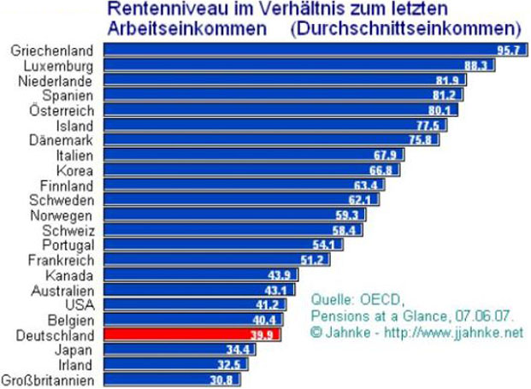
Rentenvergleich 2007

Slide 32
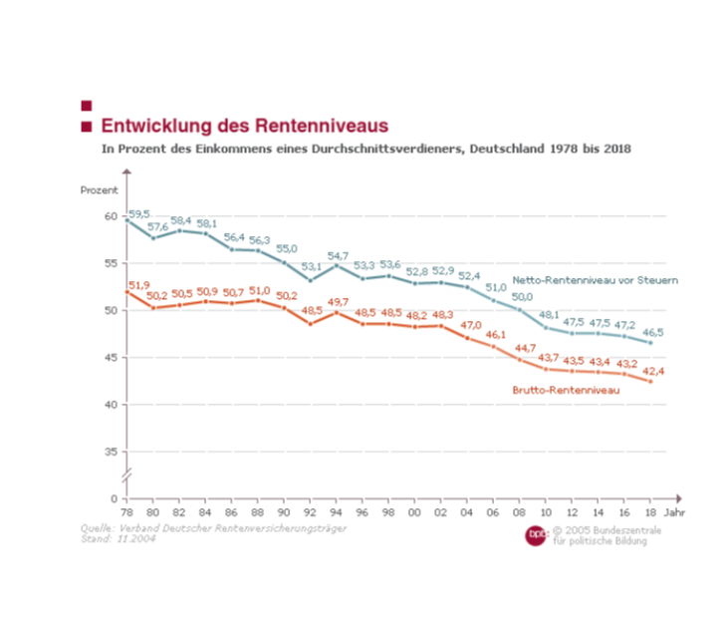

Slide 33
Staatsanleihen siehe oben Folie 15 Betrifft Zahlungsfähigkeit Staaten
Staatsanleihen
CAC Klausel seit 2013 / Griechenland
(Collective Action Clause) d.h. Schuldenschnitt durch Mehrheitsentscheid
Ab 2013 ist CAC Klausel in allen Staatsanleihen der EU
(Art. 12 ESM-Vertrag)
ESM / Verfassung
Europäische StabilitätsMechanismus (völkerrechtlicher Vertrag )
Souveränität / Keine Ausstiegsmöglichkeiten
https://locos.de/cac-klausel/#:~:text=Was%20ist%20die%20CAC-Klausel%3F%20CAC-Klausel%20%28%20Collective%20Action,den%20meisten%20klassichen%20Lebens-und%20Rentenversicherungen%20stecken%20diese%20Papiere.
https://www.focus.de/finanzen/experten/weik_und_friedrich/geld-in-gefahr-naechste-schritte-enteignung-und-hoehere-steuern_id_4453095.html

Slide 34
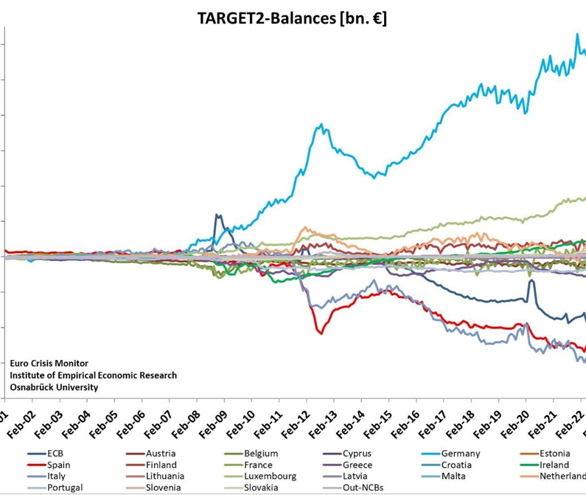
Verschuldung der EU und anderer Kriesenländer bei Staaten der EU Die blaue Linie stellt den Gläubiger BRD dar.

Slide 35
Wegzugbesteuerung
Wegzugbesteuerung
nach § 6 AStG (Außensteuergesetz)/ EStG
Geschichte
Besteuerung von Vermögenswerten bei Wegzug (Beteiligungen)
Neue Verschärfungen:
Sofortige Fälligkeit
Sicherheitsleistung nur durch Drittvermögen

Slide 36
Fragen / Diskussion

